Slide 1

PRVOUKA
ZVÍŘATA A JEJICH MLÁĎATA
Zpracovala: Mgr. Jana Ottová

Slide 2
Název projektu | Moderní škola
Registrační číslo projektu | CZ.1.07/1.4.00/21.3202
Označení klíčové aktivity | VY_32_INOVACE_41_PRV_14
Předmět | PRVOUKA
Téma | Zvířata a jejich mláďata
Autor | Mgr. Jana Ottová
Anotace | Seznámení se zvířaty a jejich mláďaty
Očekávané výstupy | Poznat zvířata a jejich mláďata
Jazyk | čeština
Druh učebního materiálu | POWER POINT
Cílová skupina/ročník | žák Speciální ZŠ/1. – 3. ročník
Cíl prezentace | Získání nových informací a prohloubení znalostí žáků
Časová dotace | 20 minut
Vytvořeno (škola, dne) | Speciální základní škola, Česká Kamenice, Jakubské nám. 113, p. o., 22.4..2013

Slide 3
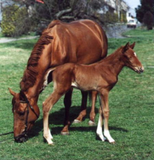
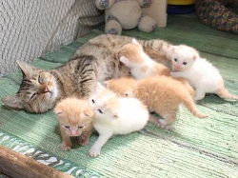
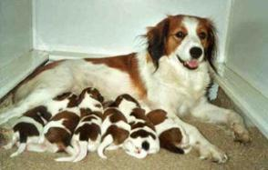
Spoj se správným obrázkem.
U každého zvířátka řekni, jak se nazývá samice, samec a jejich mládě.
fena
pes štěně
kočka kocour kotě
kobyla kůň hříbě

Slide 4
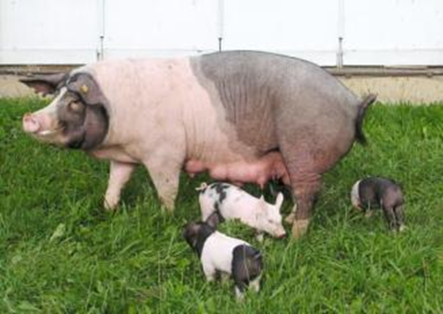
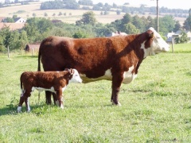
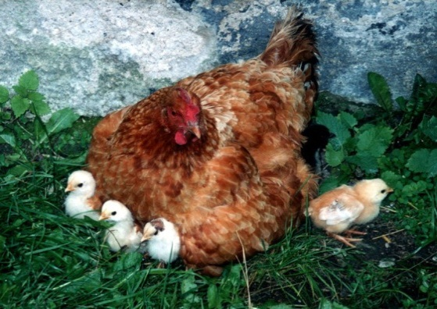
Spoj se správným obrázkem.
U každého zvířátka řekni, jak se nazývá samice, samec a jejich mládě.
slepice kohout
kuře
kráva býk
tele
svině prase
sele

Slide 5
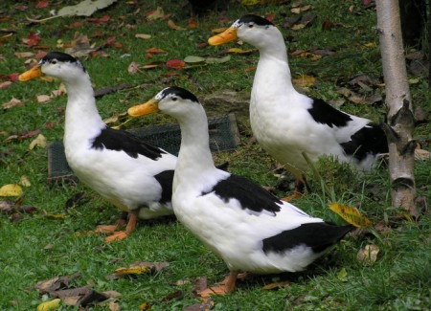
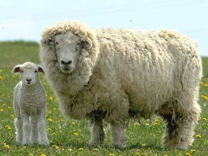
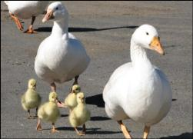
Spoj se správným obrázkem.
U každého zvířátka řekni, jak se nazývá samice, samec a jejich mládě.
ovce
beran
jehně
kachna
kačer
kachně
husa
houser
house

Slide 6
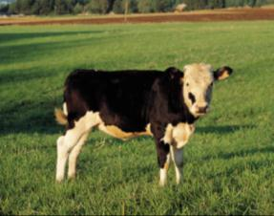
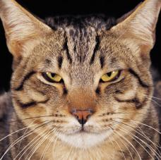
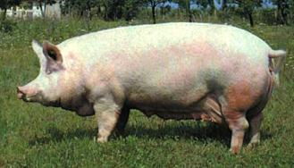
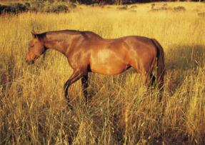
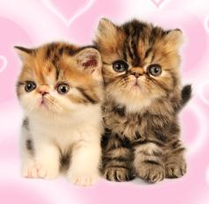
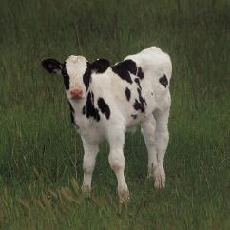

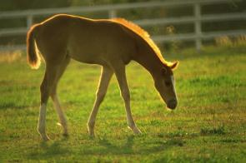
Spoj obrázky, které k sobě patří. Zvířátka pojmenuj.

Slide 7
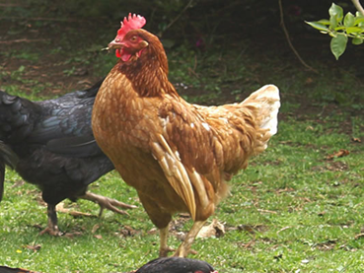
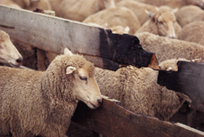
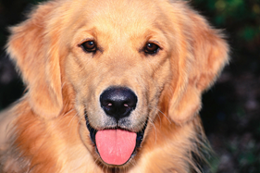
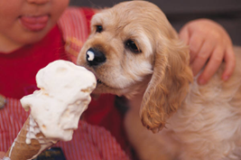
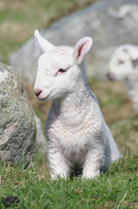
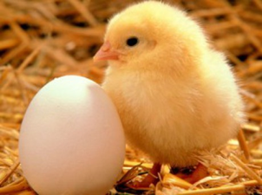
Spoj obrázky, které k sobě patří. Zvířátka pojmenuj.

Slide 8



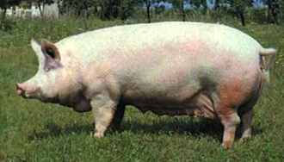

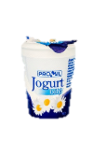

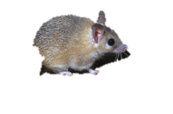

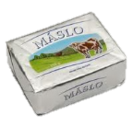
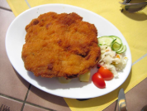
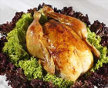

Zvířata chováme pro jejich užitek. Spoj, co k sobě patří.

Slide 9

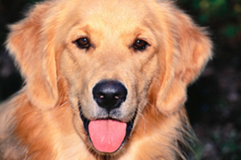




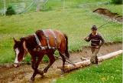

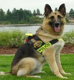

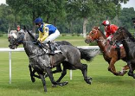

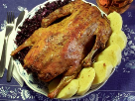


Zvířata chováme pro jejich užitek. Spoj, co k sobě patří.

Slide 10
POUŽITÉ ZDROJE
Microsoft - http://office.microsoft.com
http://www.kooikerhondje.estranky.cz/clanky/podminky-chovnosti.html//
http://melnicky.denik.cz/zpravy_region/nestastna-kocka-ktera-prisla-o-mladata-adoptovala-pet-sirotku-20120827.html
http://www.zvirataanadprirozenejevy.estranky.cz/fotoalbum/kone-ponici/kobylka-a-hribatko.html
http://www.zootechnika.cz/fotoalbum/prasata/presticke-prase-cernostrakate/presticke-cernostrakate-prasnice-a-selata.html
http://www.hovezimaso.cz/detail.php?plemeno=U
http://valassky.denik.cz/zpravy_region/treti-ovcacky-den-pripomene-chov-ovci20090623.html
http://drubez.chovzvirat.com/clanky/ze-zivota-husy-odchov-housat.html
http://www.biokureci.cz/index.php?page=recepty
http://dvoracekj.vlcovice.net/kolo/javorniky_052006/
http://www.msregion.cz/scripts/detail.php?id=6395&newsid=6331&listid=65&tmplid=314
http://www.store24.cz/backory-z-evropske-ovci-vlny-velikost-37-44-p1424
http://pes-domaci.blog.cz/1108/policejni-pes
„Materiál je určen pro bezplatné používání pro potřeby výuky a vzdělávání ve všech typech škol a školských zařízení. Jakékoliv další využití podléhá autorskému zákonu. Veškerá vlastní díla autora (fotografie, videa) lze bezplatně dále používat i šířit při uvedení autorova jména."

